Slide 1
PLANIFICACIÓN PARA CLASE VIRTUALES SEMANA N° 38 FECHA: LUNES 14 DE DICIEMBRE CURSO: 3° A ASIGNATURA: MATEMÁTICA
Colegio Jean Piaget
Mi escuela, un lugar para aprender y crecer en un ambiente saludable

Slide 2
ASIGNATURA /CURSO | MATEMÁTICA/3° BÁSICO
NOMBRE DEL PROFESOR/A | Constanza Estefani Barrios Valenzuela
PROFESORA DIFERENCIAL | Patricia Osorio
OBJETIVO DE APRENDIZAJE PRIORIZACIÓN NIVEL 1 | OA 14: Describir la localización de un objeto en un mapa simple o cuadrícula . PORCENTAJE DE LOGRO A NIVEL DE CURSO: 83%
INDICADORES DE EVALUACIÓN PARA OA | Indicadores: › Describen un mapa sencillo; por ejemplo, un mapa de fantasía del entorno. › Otorgan letras o números a las columnas y filas en una cuadrícula de, por ejemplo, 6 x 5. › Señalan lugares en una cuadrícula a partir de las columnas y filas, utilizando letras o números. › Encuentran lugares en un “mapa del tesoro”. › Describen la búsqueda de un tesoro o un viaje imaginario, indicando referencias expresadas con letras y números; por ejemplo: A4, C2, etc… › Adivinan figuras elaboradas por otra persona en una cuadrícula, a partir de referencias expresadas, como B3.
CONTENIDO | Localización en planos y mapas
OBJETIVO DE LA CLASE | Retroalimentar contenidos de la evaluación, poniendo énfasis en las preguntas con menos nivel de logro.
EVALUACIÓN FORMATIVA | Se evaluará a través del ticket de salida Evaluación Formativa Monitoreo a partir de participación en clases virtuales.

Slide 4
Importante:
Cuándo esté la animación de un lápiz, significa que debes escribir en tu cuaderno
Cuándo esté esta animación , significa que debes mandar reporte a través de formulario google
Cuándo esté esta animación de un libro, significa que debes trabajar en tu libro de matemática.
Cuándo esté esta animación de un signo de pregunta, significa que debes pensar y analizar, sin escribir en tu cuaderno. Responder de forma oral.

Slide 5
Desafío matemático: ¡Juguemos! ¡Atentos!
https://www.cokitos.com/reconstruir-el-mapamundi/play/

Slide 6
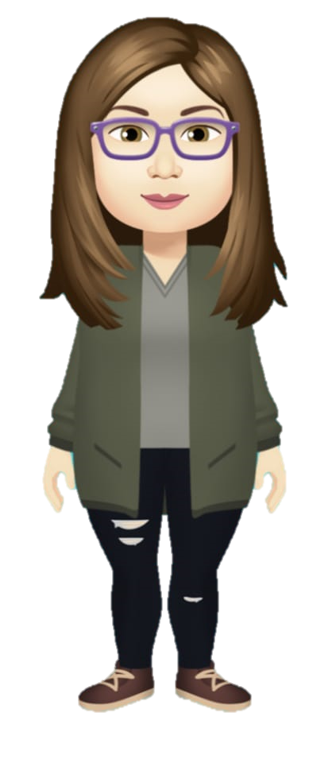
Para comenzar la clase y activar tus conocimientos, responde en forma oral, las siguientes preguntas:
ACTIVANDO NUESTROS CONOCIMIENTOS
Recordemos y definamos algunos conceptos aprendidos en la unidad:
Coordenadas:
Vertical
Horizontal:
Filas
Columnas
Mapa:
Plano
Cuadrícula:

Slide 8
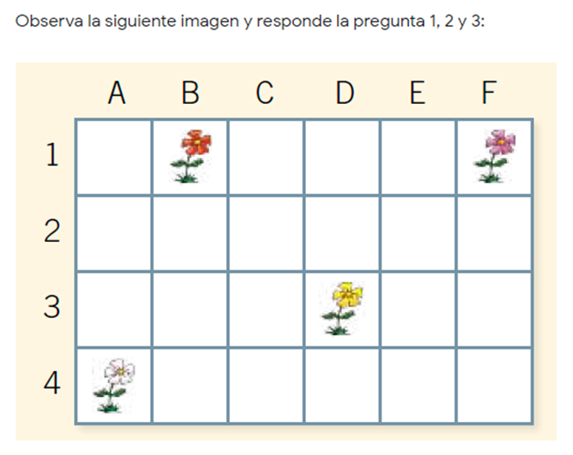

Slide 11
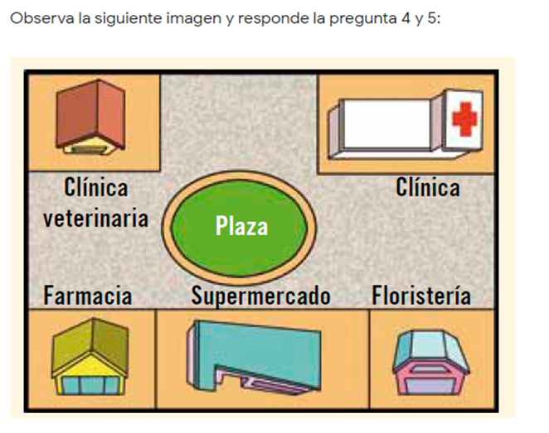

Slide 16
ALERTA
ALERTA
ALERTA
https://www.cokitos.com/puzzle-de-coordenadas-xy/play/

Slide 17
ASIGNATURA /CURSO | MATEMÁTICA/3° BÁSICO
NOMBRE DEL PROFESOR/A | Constanza Estefani Barrios Valenzuela
PROFESORA DIFERENCIAL | Patricia Osorio
OBJETIVO DE APRENDIZAJE PRIORIZACIÓN NIVEL 1 | OA 20. Leer y registrar el tiempo en horas, medias horas, cuartos de horas y minutos en relojes análogos y digitales.
INDICADORES DE EVALUACIÓN PARA OA | Indicadores: › Describen la posición de los punteros para medias horas, cuartos de hora, horas y minutos en relojes análogos. › Leen el tiempo con intervalos de medias horas, cuartos de hora, horas y minutos utilizando relojes análogos y digitales. › Miden el tiempo transcurrido. › Utilizan medidas de tiempo para indicar eventos.
CONTENIDO | Localización en planos y mapas
OBJETIVO DE LA CLASE | Ejercitar leyendo tiempo con diversos intervalos en relojes análogos y digitales.
EVALUACIÓN FORMATIVA | Se evaluará a través del ticket de salida Evaluación Formativa Monitoreo a partir de participación en clases virtuales.

Slide 18
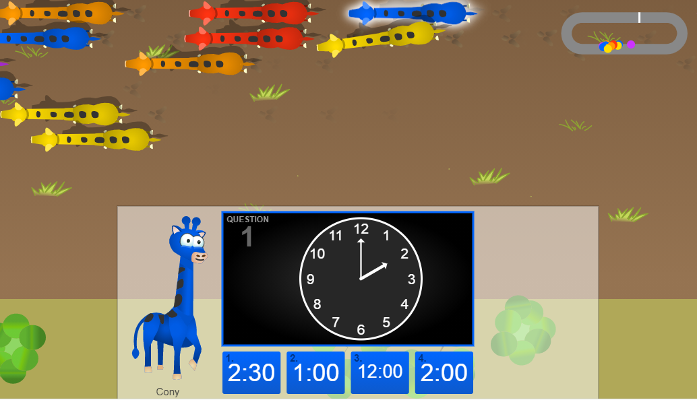
Desafío matemático: ¡Juguemos! ¡Atentos!
https://www.cokitos.com/aprender-el-reloj-analogico/play/

Slide 19
RECORDEMOS…

Slide 20
https://www.youtube.com/watch?v=3BJeYFcx0iU

Slide 21
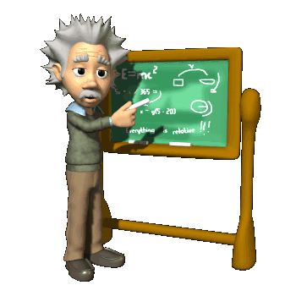
ACTIVIDAD:
Realiza las actividades de la página 101 y 102 del cuaderno de ejercicios (libro delgado)

Slide 22
Página 101

Slide 23
Página 102

Slide 24
TICKET DE SALIDA Semana 38 Matemática 3°
Para responder el ticket de salida haz clic en el siguiente enlace: QUIZZIZ
Si no puedes ingresar al ticket de forma virtual, solicita a la profesora el ticket en PDF
Correo: constanza.barrios@colegio-jeanpiaget.cl
Celular: 963447733

